Slide 1

第十六讲 集合基础知识
周 晓 聪
中山大学计算机学院
2024年7月
https://mooc1-1.chaoxing.com/course/216273730.html
isszxc@mail.sysu.edu.cn
离散数学基础
第十六讲 集合基础知识
2024年7月

Slide 2
提示
学习目标与学习重点
学习目标
能使用元素枚举法和性质概括法定义集合
能给出集合表达式的文氏图和成员关系表
能计算包含集合交、集合并、集合差、集合补和幂集运算的集合表达式结果
学习重点
如何使用性质概括法定义集合？如何判断其元素的性质？
离散数学基础
第十六讲 集合基础知识
2024年7月 2/35

Slide 3
内容提要
集合基本概念
定义集合的方法
集合并交差运算
集合幂集运算
集合运算的算法
离散数学基础
第十六讲 集合基础知识
2024年7月 3/35

Slide 4
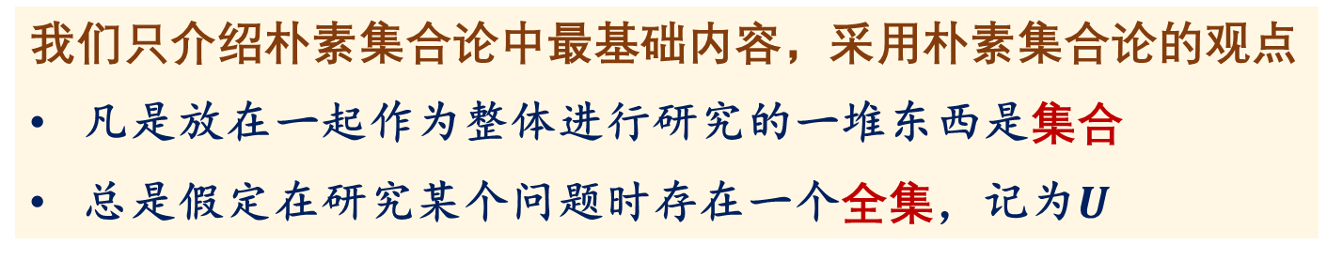
集合基本概念
朴素集合论的集合概念
集合是现代数学的基本概念
但集合是一个很难严格定义的概念
集合论的奠基人，德国数学家康托尔认为凡是一堆东西都可称为集合
  现在把以这种观点建立的集合论称为朴素集合论(naive set theory)
朴素集合论会导致悖论(paradox)，因此后来发展出公理集合论(axiomatic set theory)
  以多条公理界定什么是集合以排除可能导致悖论的集合，然后再推演集合论的其他内容
我们只介绍朴素集合论中最基础内容，采用朴素集合论的观点
凡是放在一起作为整体进行研究的一堆东西是集合
总是假定在研究某个问题时存在一个全集，记为$U$
离散数学基础
第十六讲 集合基础知识
2024年7月 4/35

Slide 5
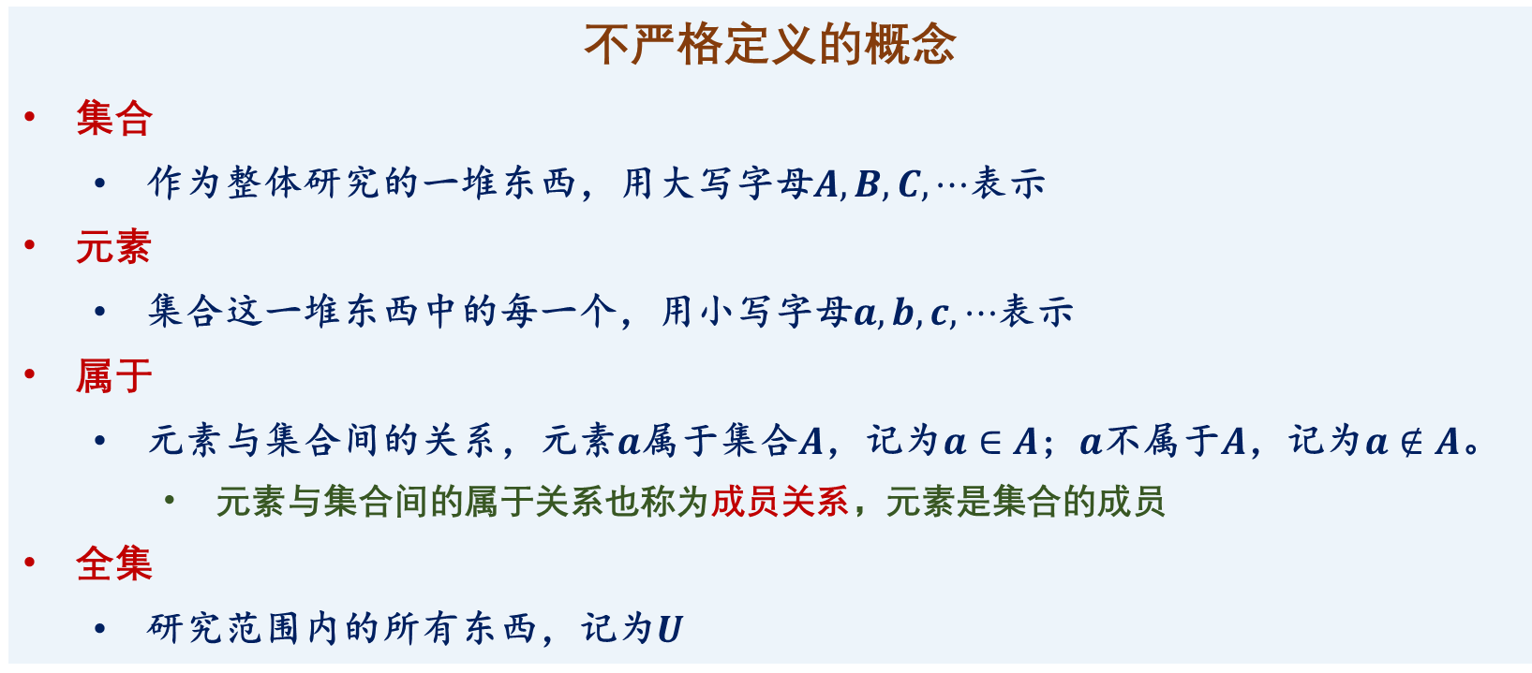
集合基本概念
朴素集合论基本概念
不严格定义的概念
集合
  作为整体研究的一堆东西，用大写字母$A, B, C, ⋯$表示
元素
  集合这一堆东西中的每一个，用小写字母$a, b, c, ⋯$表示
属于
  元素与集合间的关系，元素$a$属于集合$A$，记为$a∈A$; $a$不属于$A$，记为$a∉A$。
    元素与集合间的属于关系也称为成员关系，元素是集合的成员
全集
  研究范围内的所有东西，记为$U$
离散数学基础
第十六讲 集合基础知识
2024年7月 5/35

Slide 6
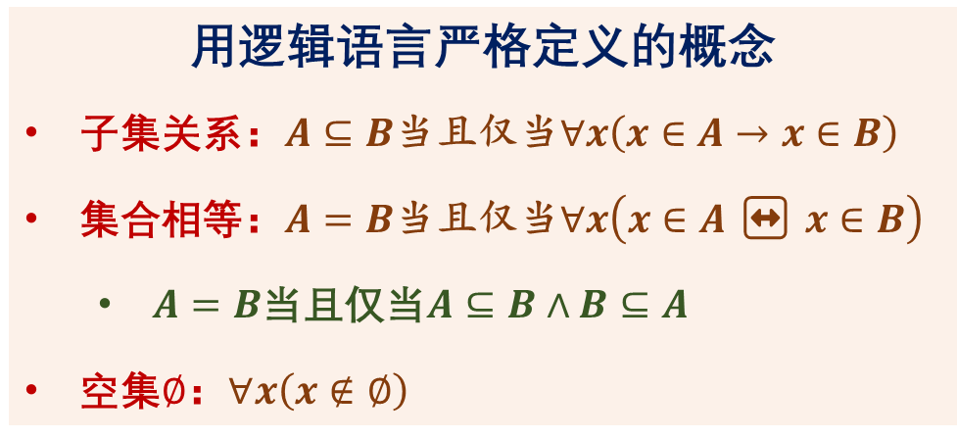
集合基本概念
朴素集合论基本概念
用逻辑语言严格定义的概念
子集关系：$A⊆B$当且仅当$∀x\left(x∈A→x∈B\right)$
集合相等：$A=B$当且仅当$∀x\left(x∈A↔x∈B\right)$
  $A=B$当且仅当$A⊆B∧B⊆A$
空集$∅$：$∀x\left(x∉∅\right)$
朴素集合论的外延原则
两个集合只要有相同元素则是相等的集合，不考虑集合名字本身的内涵
概念(名字)的外延是它所指称的对象，内涵是它有区别于其他概念的属性全体
对于集合(名字)，外延是它包含的所有元素，内涵则视具体的应用而定
离散数学基础
第十六讲 集合基础知识
2024年7月 6/35

Slide 7
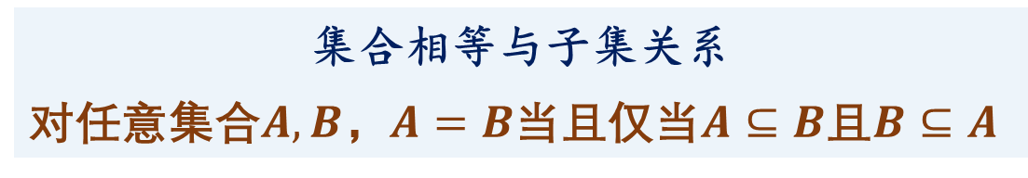
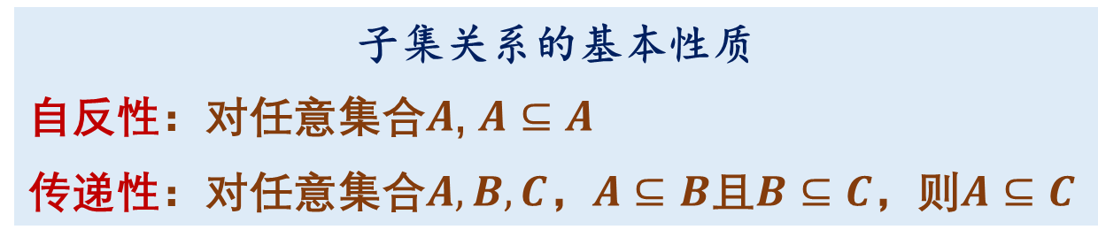
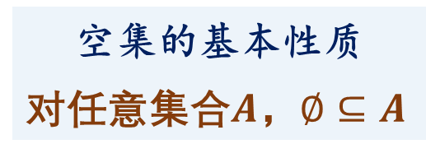
集合基本概念
子集、集合相等的基本性质
子集关系的基本性质
自反性：对任意集合$A$, $A⊆A$
传递性：对任意集合$A, B, C$，$A⊆B$且$B⊆C$，则$A⊆C$
集合相等与子集关系
对任意集合$A, B$，$A=B$当且仅当$A⊆B$且$B⊆A$
空集的基本性质
对任意集合$A$，$∅⊆A$
集合$A⊆B$，且$A≠B$，则称$A$是$B$的真子集(proper subset)，记为$A⊂B$
空集是唯一的！
离散数学基础
第十六讲 集合基础知识
2024年7月 7/35

Slide 8
内容提要
集合基本概念
定义集合的方法
集合并交差运算
集合幂集运算
集合运算的算法
离散数学基础
第十六讲 集合基础知识
2024年7月 8/35

Slide 9

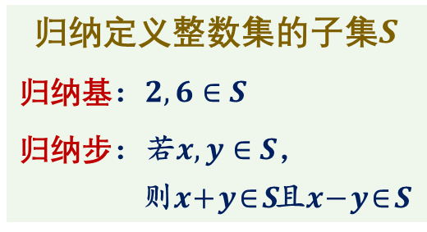
定义集合的方法
定义集合的方法
定义集合的方法有：元素枚举法、性质概括法和归纳定义法
归纳定义法
给出基本元素和从已有元素构造其他元素的规则
从某种意义上说，集合的归纳定义给出了构造集合元素的算法
归纳定义整数集的子集$S$
归纳基：$2, 6∈S$
归纳步：若$x, y∈S$，
    则$x+y∈S$且$x−y∈S$
元素枚举法
将集合的所有元素一一罗列出来
适合元素比较少，或可按明显规律罗列元素时定义集合
元素罗列规律明显时可使用省略号
设集合$A=\{1, 2, 3, 4\}$
离散数学基础
第十六讲 集合基础知识
2024年7月 9/35

Slide 10
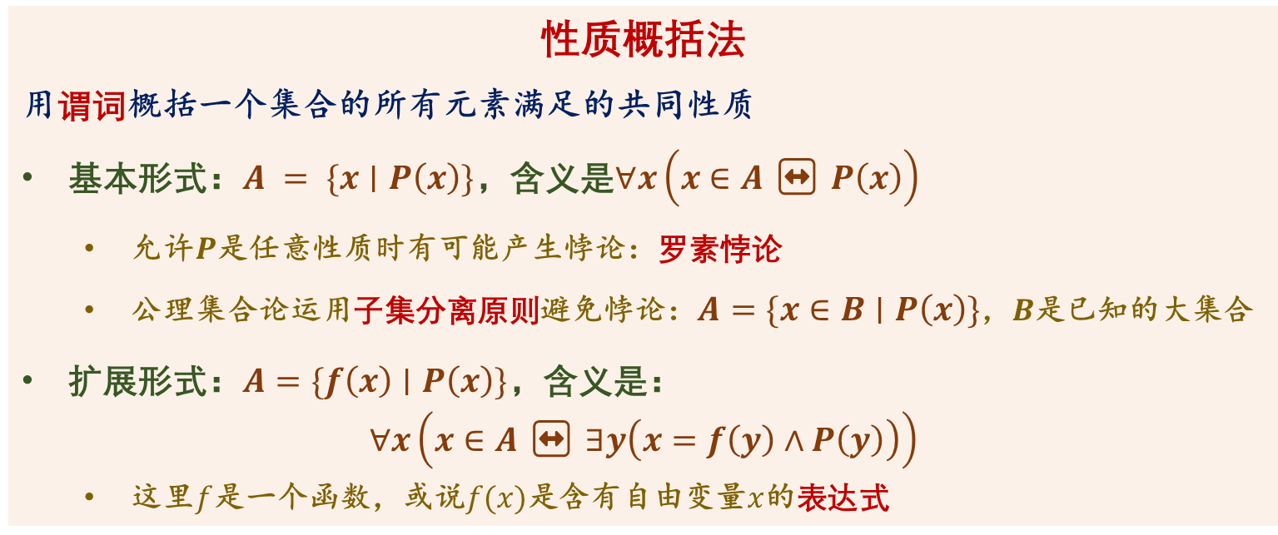
定义集合的方法
定义集合的方法
定义集合的方法有：元素枚举法、性质概括法和归纳定义法
性质概括法
用谓词概括一个集合的所有元素满足的共同性质
基本形式：$A = \{x∣P\left(x\right)\}$，含义是$∀x\left(x∈A↔P\left(x\right)\right)$
  允许$P$是任意性质时有可能产生悖论：罗素悖论
  公理集合论运用子集分离原则避免悖论：$A=\{x∈B∣P\left(x\right)\}$，$B$是已知的大集合
扩展形式：$A=\{f\left(x\right)∣P\left(x\right)\}$，含义是：
$$∀x\left(x∈A↔∃y\left(x=f\left(y\right)∧P\left(y\right)\right)\right)$$
  这里$f$是一个函数，或说$f(x)$是含有自由变量$x$的表达式
离散数学基础
第十六讲 集合基础知识
2024年7月 10/35

Slide 11
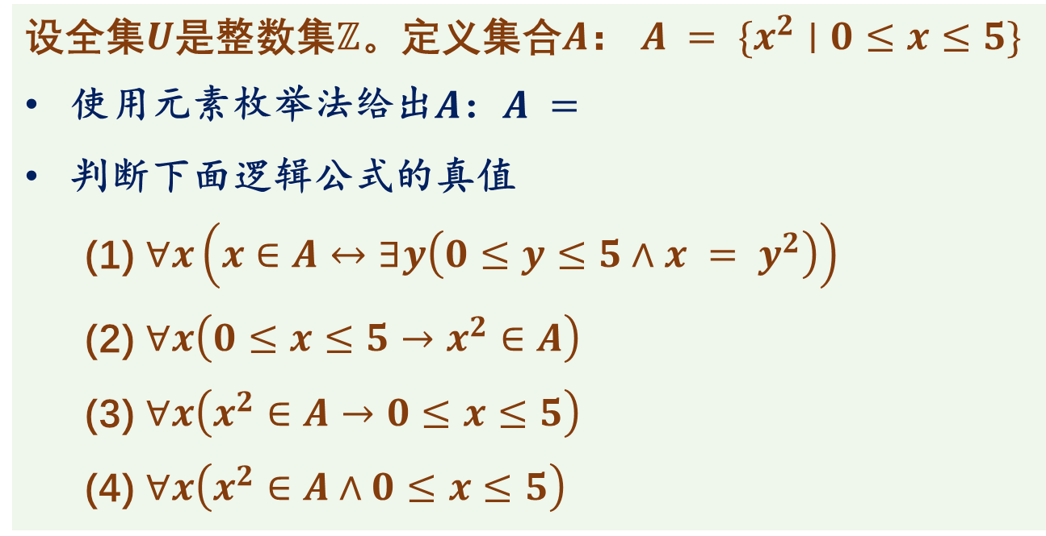
定义集合的方法
集合定义方法练习
设全集$U$是整数集$ℤ$。定义集合$A$： $A = \{x^{2}∣0≤x≤5\}$
使用元素枚举法给出$A$：$A =$
判断下面逻辑公式的真值
  (1) $∀x\left(x∈A↔∃y\left(0≤y≤5∧x = y^{2}\right)\right)$
  (2) $∀x\left(0≤x≤5→x^{2}∈A\right)$
  (3) $∀x\left(x^{2}∈A→0≤x≤5\right)$
  (4) $∀x\left(x^{2}∈A∧0≤x≤5\right)$
离散数学基础
第十六讲 集合基础知识
2024年7月 11/35

Slide 12
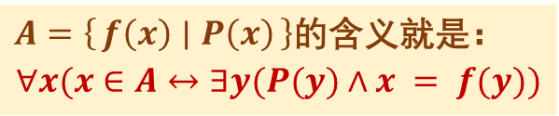
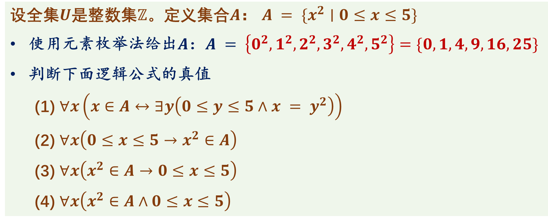
定义集合的方法
集合定义方法练习
设全集$U$是整数集$ℤ$。定义集合$A$： $A = \{x^{2}∣0≤x≤5\}$
使用元素枚举法给出$A$：$A = \left\{0^{2}, 1^{2}, 2^{2}, 3^{2}, 4^{2}, 5^{2}\right\}=\{0,1,4,9,16,25\}$
判断下面逻辑公式的真值
  (1) $∀x\left(x∈A↔∃y\left(0≤y≤5∧x = y^{2}\right)\right)$
  (2) $∀x\left(0≤x≤5→x^{2}∈A\right)$
  (3) $∀x\left(x^{2}∈A→0≤x≤5\right)$
  (4) $∀x\left(x^{2}∈A∧0≤x≤5\right)$
$A=\left\{f\left(x\right) ∣ P\left(x\right)\right\}$的含义就是：
$$∀x(x∈A↔∃y(P(y)∧x = f(y))$$
真
真
当$A=\left\{f\left(x\right) ∣ P\left(x\right)\right\}$时，$∀x\left(P\left(x\right)→f\left(x\right)∈A\right)$为真
假
因为论域是整数集，取$x=−2$，${\left(−2\right)}^{2}∈A$，但$−2<0$
假
因为论域是整数集，显然不是每个整数$x$都有$0≤x≤5$
当$A=\left\{f\left(x\right) ∣ P\left(x\right)\right\}$时，对论域的任意元素$x$，若$P\left(x\right)$为真，则总有$f\left(x\right)∈A$；但当$f\left(x\right)∈A$时，不一定有$P(x)$为真，要看函数$f$的性质！
离散数学基础
第十六讲 集合基础知识
2024年7月 12/35

Slide 13
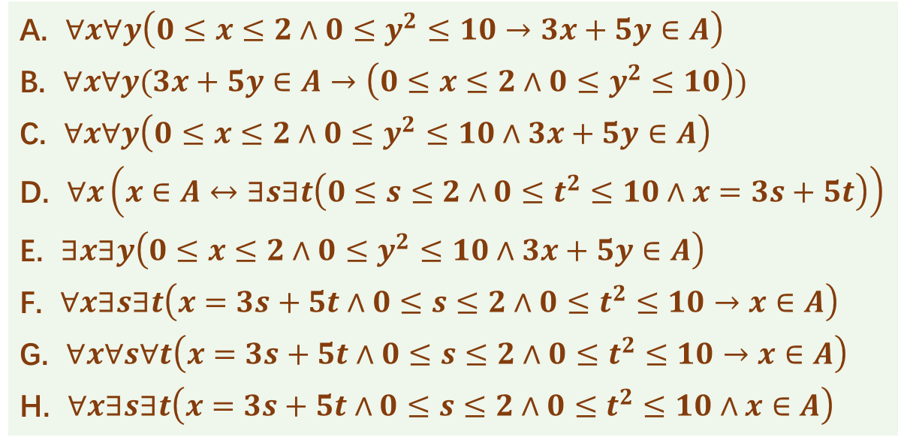
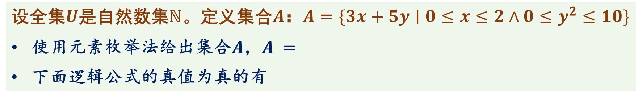
定义集合的方法
性质概括法定义集合练习
设全集$U$是自然数集$ℕ$。定义集合$A$：$A=\{3x+5y∣0≤x≤2∧0≤y^{2}≤10\}$
使用元素枚举法给出集合$A$，$A =$
下面逻辑公式的真值为真的有
A. $∀x∀y\left(0≤x≤2∧0≤y^{2}≤10→3x+5y∈A\right)$
B. $∀x∀y(3x+5y∈A→\left(0≤x≤2∧0≤y^{2}≤10\right))$
C. $∀x∀y\left(0≤x≤2∧0≤y^{2}≤10∧3x+5y∈A\right)$
D. $∀x\left(x∈A↔∃s∃t\left(0≤s≤2∧0≤t^{2}≤10∧x=3s+5t\right)\right)$
E. $∃x∃y\left(0≤x≤2∧0≤y^{2}≤10∧3x+5y∈A\right)$
F. $∀x∃s∃t\left(x=3s+5t∧0≤s≤2∧0≤t^{2}≤10→x∈A\right)$
G. $∀x∀s∀t\left(x=3s+5t∧0≤s≤2∧0≤t^{2}≤10→x∈A\right)$
H. $∀x∃s∃t\left(x=3s+5t∧0≤s≤2∧0≤t^{2}≤10∧x∈A\right)$
离散数学基础
第十六讲 集合基础知识
2024年7月 13/35

Slide 14

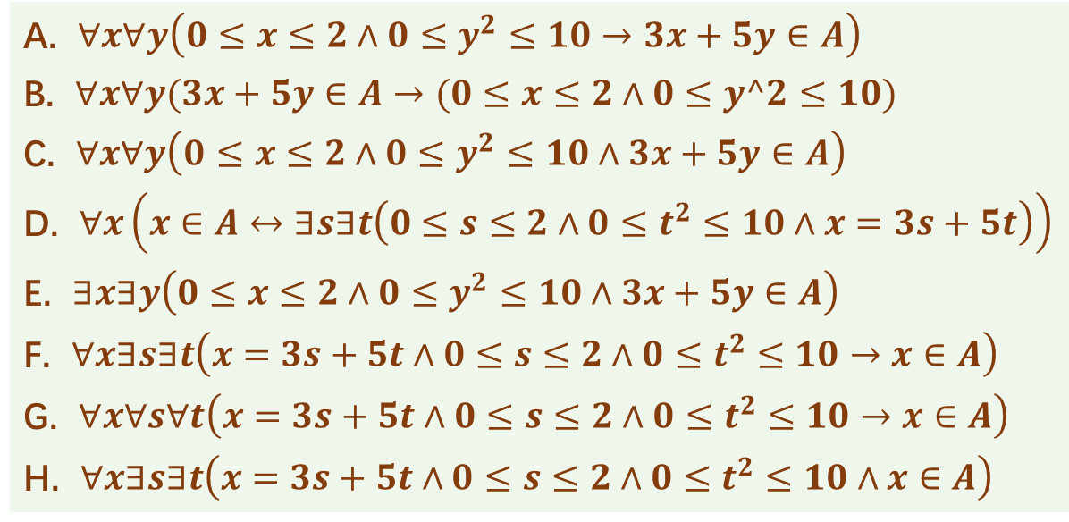

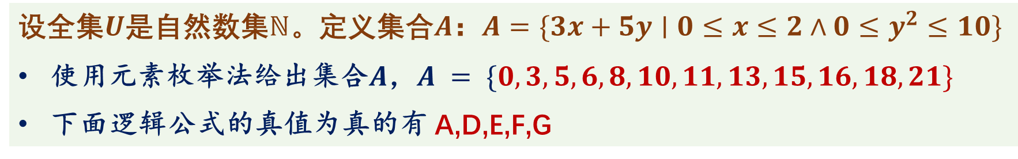



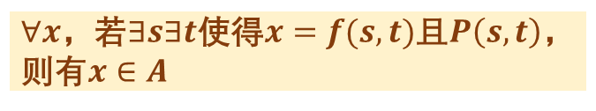


定义集合的方法
性质概括法定义集合练习
设全集$U$是自然数集$ℕ$。定义集合$A$：$A=\{3x+5y∣0≤x≤2∧0≤y^{2}≤10\}$
使用元素枚举法给出集合$A$，$A = \{0,3,5,6,8,10,11,13,15,16,18,21\}$
下面逻辑公式的真值为真的有 A,D,E,F,G
集合$A$的定义可概括为：$A=\left\{f\left(x, y\right) ∣ P\left(x, y\right)\right\}$
A. $∀x∀y\left(0≤x≤2∧0≤y^{2}≤10→3x+5y∈A\right)$
B. $∀x∀y(3x+5y∈A→(0≤x≤2∧0≤y^2≤10)$
C. $∀x∀y\left(0≤x≤2∧0≤y^{2}≤10∧3x+5y∈A\right)$
D. $∀x\left(x∈A↔∃s∃t\left(0≤s≤2∧0≤t^{2}≤10∧x=3s+5t\right)\right)$
E. $∃x∃y\left(0≤x≤2∧0≤y^{2}≤10∧3x+5y∈A\right)$
F. $∀x∃s∃t\left(x=3s+5t∧0≤s≤2∧0≤t^{2}≤10→x∈A\right)$
G. $∀x∀s∀t\left(x=3s+5t∧0≤s≤2∧0≤t^{2}≤10→x∈A\right)$
H. $∀x∃s∃t\left(x=3s+5t∧0≤s≤2∧0≤t^{2}≤10∧x∈A\right)$
$∀x∀y$，$P\left(x, y\right)→f\left(x, y\right)∈A$，为真！
$∀x∀y$，$f\left(x, y\right)∈A→P\left(x, y\right)$，不一定真！
$∀x∀y$，$f\left(x, y\right)∈A∧P\left(x, y\right)$，显然不真！
这是$A$的性质概括法的含义！
这相当于断定$A$有元素！
$∀x$，若$∃s∃t$使得$x=f(s, t)$且$P\left(s, t\right)$，则有$x∈A$
$∀x∀s∀t$，$x=f(s, t)$且$P\left(s, t\right)$蕴涵$x∈A$
H显然不为真！
离散数学基础
第十六讲 集合基础知识
2024年7月 14/35

Slide 15
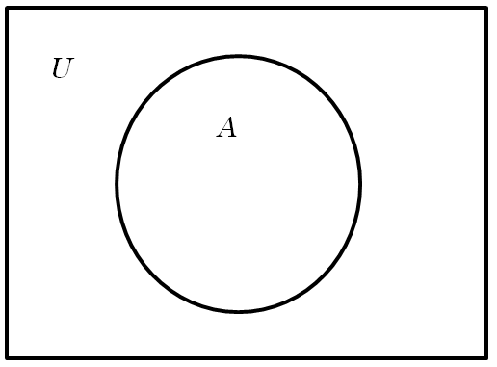
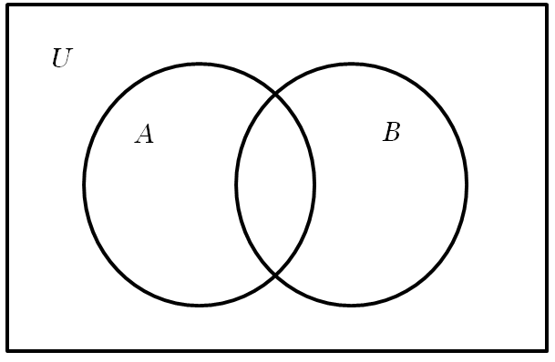
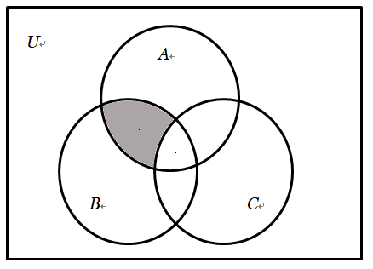
定义集合的方法
文氏图
文氏图(Venn diagram)
方框表示全集，其中的圆形或其他封闭图形表示集合
如果没有特殊说明，多个集合对应的封闭图形则要两两相交
对某些封闭区域进行不同形式的填充可表示不同的集合表达式
John Venn 是十九世纪英国的哲学家和数学家，他在 1881年发明了文氏图。
一个集合的文氏图
两个集合的文氏图
三个集合的文氏图
离散数学基础
第十六讲 集合基础知识
2024年7月 15/35

Slide 16
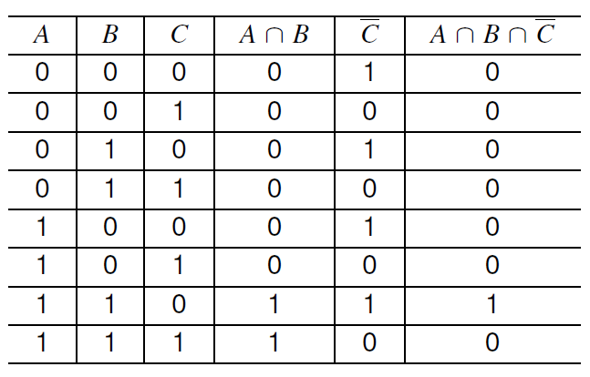
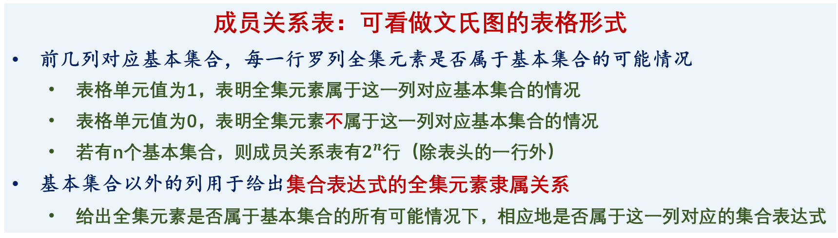
定义集合的方法
成员关系表
成员关系表：可看做文氏图的表格形式
前几列对应基本集合，每一行罗列全集元素是否属于基本集合的可能情况
  表格单元值为1，表明全集元素属于这一列对应基本集合的情况
  表格单元值为0，表明全集元素不属于这一列对应基本集合的情况
  若有n个基本集合，则成员关系表有$2^{n}$行（除表头的一行外）
基本集合以外的列用于给出集合表达式的全集元素隶属关系
  给出全集元素是否属于基本集合的所有可能情况下，相应地是否属于这一列对应的集合表达式
离散数学基础
第十六讲 集合基础知识
2024年7月 16/35

Slide 17
内容提要
集合基本概念
定义集合的方法
集合并交差运算
集合幂集运算
集合运算的算法
离散数学基础
第十六讲 集合基础知识
2024年7月 17/35

Slide 18
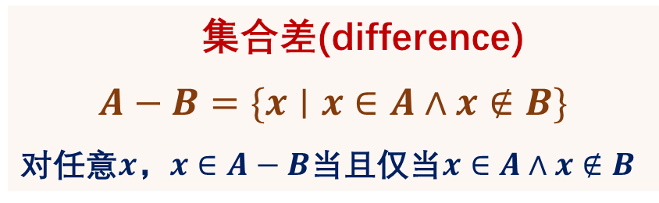
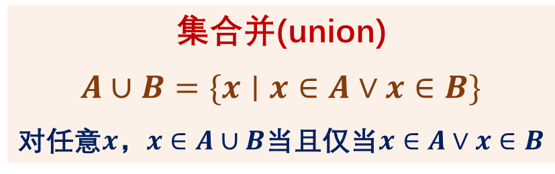
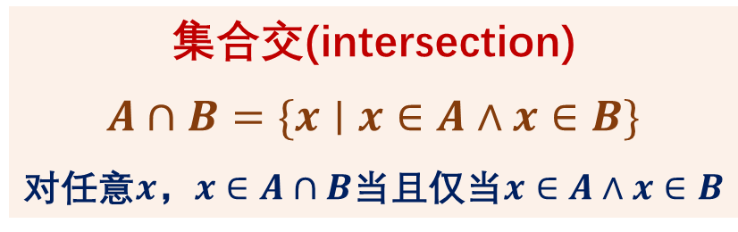
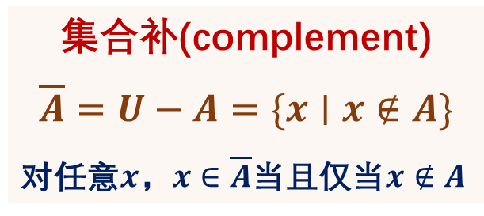
集合并交差运算
集合并交差运算的定义
集合交(intersection)
$$A∩B=\{x∣x∈A∧x∈B\}$$
对任意$x$，$x∈A∩B$当且仅当$x∈A∧x∈B$
集合并(union)
$$A∪B=\{x∣x∈A∨x∈B\}$$
对任意$x$，$x∈A∪B$当且仅当$x∈A∨x∈B$
  集合差(difference)
$$A−B=\{x∣x∈A∧x∉B\}$$
对任意$x$，$x∈A−B$当且仅当$x∈A∧x∉B$
集合补(complement)
$$\overline{A}=U−A=\{x∣x∉A\}$$
对任意$x$，$x∈\overline{A}$当且仅当$x∉A$
离散数学基础
第十六讲 集合基础知识
2024年7月 18/35

Slide 19
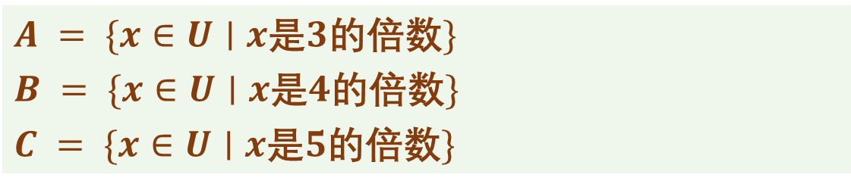
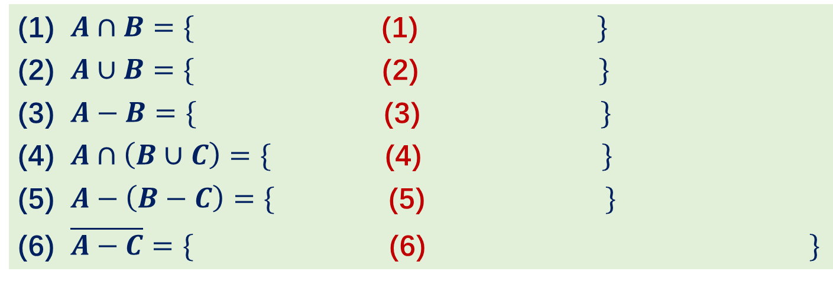
集合并交差运算
集合并交差运算练习
全集$U = \{x∈ℕ∣1≤x≤20\}$
$A = \{x∈U∣x$是$3$的倍数$\}$
$B = \{x∈U∣x$是$4$的倍数$\}$
$C = \{x∈U∣x$是$5$的倍数$\}$
按照递增的顺序填写在相应集合中的整数
(1) $A∩B=\{$ (1) $\}$
(2) $A∪B=\{$ (2) $\}$
(3) $A−B=\{$ (3) $\}$
(4) $A∩\left(B∪C\right)=\{$ (4) $\}$
(5) $A−\left(B−C\right)=\{$ (5) $\}$
(6) $\overline{A−C}=\{$ (6) $\}$
离散数学基础
第十六讲 集合基础知识
2024年7月 19/35

Slide 20
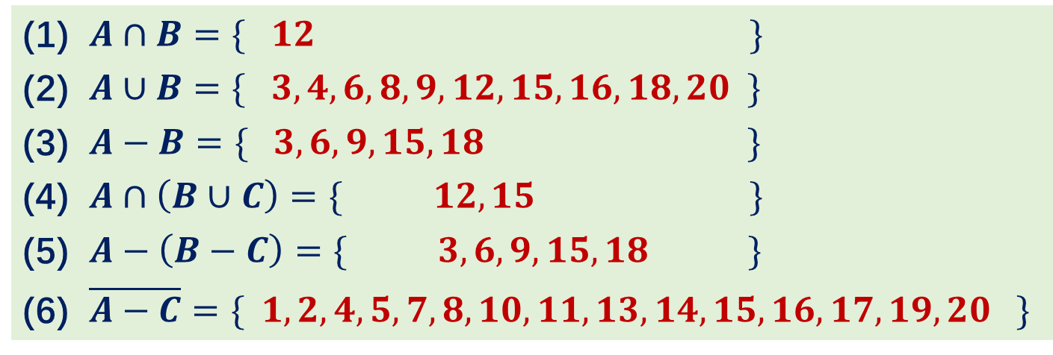
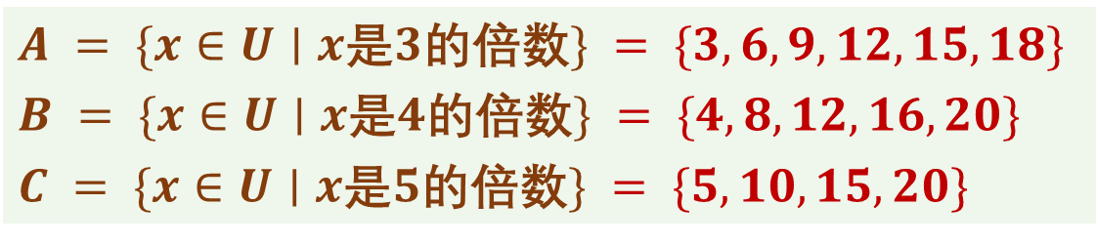
集合并交差运算
集合并交差运算练习
全集$U = \{x∈ℕ∣1≤x≤20\}$
$A = \{x∈U∣x$是$3$的倍数$\} = \{3,6,9,12,15,18\}$
$B = \{x∈U∣x$是$4$的倍数$\} = \{4,8,12,16,20\}$
$C = \{x∈U∣x$是$5$的倍数$\} = \{5,10,15,20\}$
(1) $A∩B=\{ 12 \}$
(2) $A∪B=\{ 3,4,6,8,9,12,15,16,18,20 \}$
(3) $A−B=\{ 3,6,9,15,18 \}$
(4) $A∩\left(B∪C\right)=\{ 12,15 \}$
(5) $A−\left(B−C\right)=\{ 3,6,9,15,18 \}$
(6) $\overline{A−C}=\{ 1,2,4,5,7,8,10,11,13,14,15,16,17,19,20 \}$
离散数学基础
第十六讲 集合基础知识
2024年7月 20/35

Slide 21

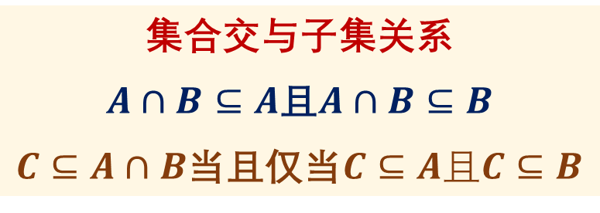
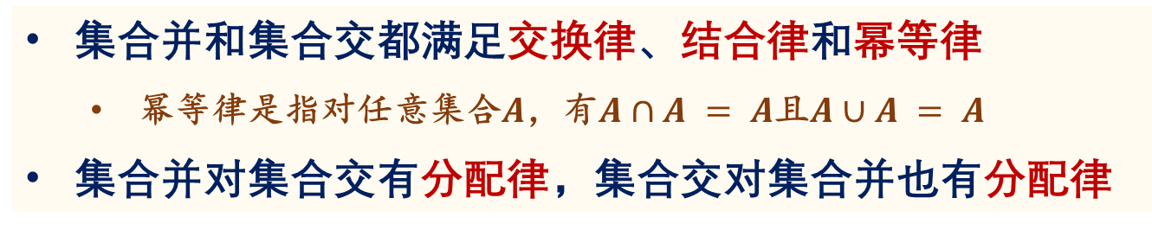
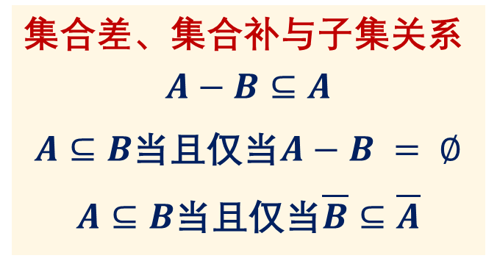
集合并交差运算
集合并交差运算的基本性质
集合并和集合交都满足交换律、结合律和幂等律
  幂等律是指对任意集合$A$，有$A∩A = A$且$A∪A = A$
集合并对集合交有分配律，集合交对集合并也有分配律
集合交与子集关系
$A∩B⊆A$且$A∩B⊆B$
$C⊆A∩B$当且仅当$C⊆A且C⊆B$
集合差、集合补与子集关系
$$A−B⊆A$$
$A⊆B$当且仅当$A−B = ∅$
$A⊆B$当且仅当$\overline{B}⊆\overline{A}$
集合并与子集关系
$A⊆A∪B$且$B⊆A∪B$
$A∪B⊆C$当且仅当$A⊆C$且$B⊆C$
集合等式证明一讲会更深入讨论集合运算的这些性质！
离散数学基础
第十六讲 集合基础知识
2024年7月 21/35

Slide 22
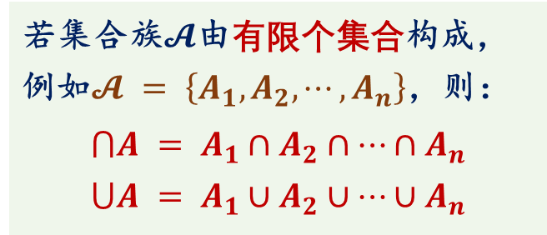
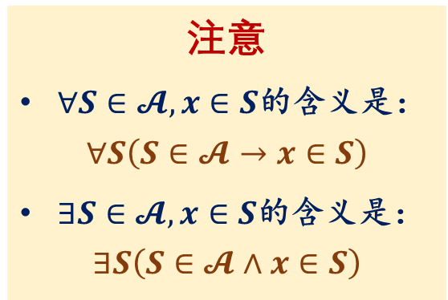
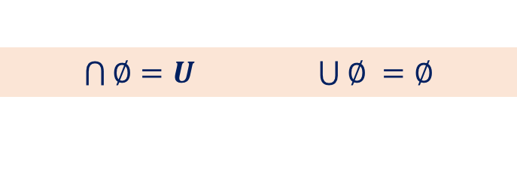
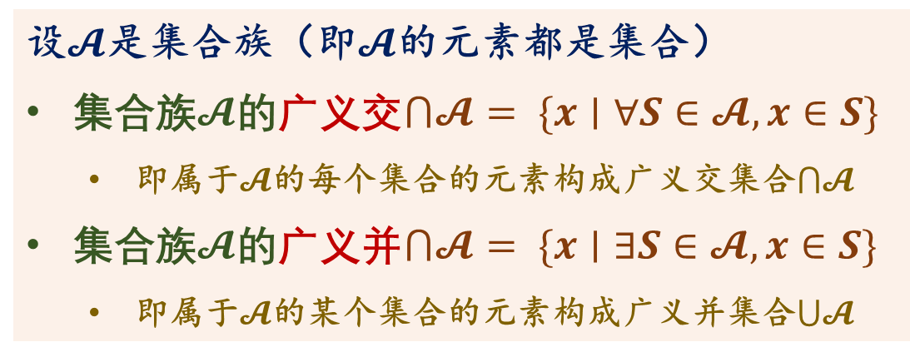
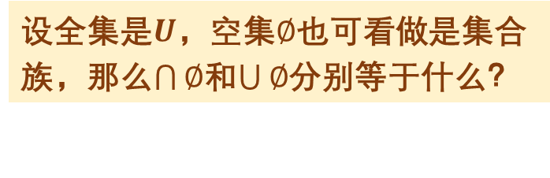
集合并交差运算
集合广义并和广义交
设$𝓐$是集合族（即$𝓐$的元素都是集合）
集合族$𝓐$的广义交$⋂𝓐= \{x∣∀S∈𝓐, x∈S\}$
  即属于$𝓐$的每个集合的元素构成广义交集合$⋂𝓐$
集合族$𝓐$的广义并$⋂𝓐= \{x∣∃S∈𝓐, x∈S\}$
  即属于$𝓐$的某个集合的元素构成广义并集合$⋃𝓐$
注意
$∀S∈𝓐, x∈S$的含义是：
$$∀S\left(S∈𝓐→x∈S\right)$$
$∃S∈𝓐, x∈S$的含义是：
$$∃S\left(S∈𝓐∧x∈S\right)$$
若集合族$𝓐$由有限个集合构成，例如$𝓐 = \left\{A_{1}, A_{2}, ⋯, A_{n}\right\}$，则：
$$⋂A = A_{1}∩A_{2}∩⋯∩A_{n}$$
$$⋃A = A_{1}∪A_{2}∪⋯∪A_{n}$$
设全集是$U$，空集$∅$也可看做是集合族，那么$\bigcap{∅}$和$\bigcup{∅}$分别等于什么？
$\bigcap{∅}$ $=$ $U$ $\bigcup{∅} =$ $∅$
离散数学基础
第十六讲 集合基础知识
2024年7月 22/35

Slide 23
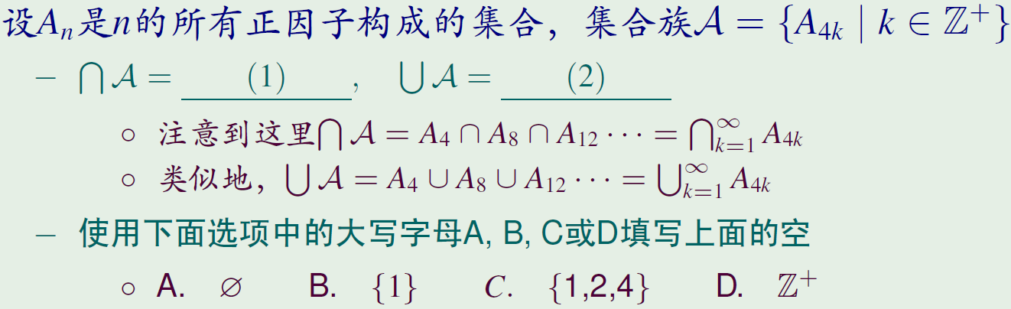
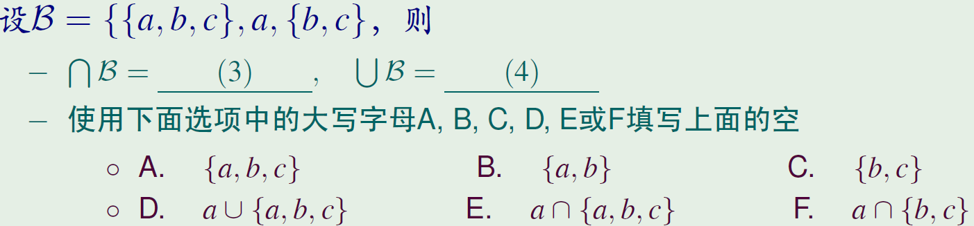
集合并交差运算
集合广义并和广义交练习
(1)
(2)
(3)
(4)
离散数学基础
第十六讲 集合基础知识
2024年7月 23/35

Slide 24







集合并交差运算
集合广义并和广义交练习
C
D
注意，$∀k∈ℤ^{+}, k∈A_{4k}$
$$\{1,2,4\}$$
$$ℤ^{+}$$
$\}$,
F
D
注意，这里$a$被看做是集合
$$a∩\left\{b,c\right\}$$
$$a∪\left\{a,b,c\right\}$$
离散数学基础
第十六讲 集合基础知识
2024年7月 24/35

Slide 25
内容提要
集合基本概念
定义集合的方法
集合并交差运算
集合幂集运算
集合运算的算法
离散数学基础
第十六讲 集合基础知识
2024年7月 25/35

Slide 26
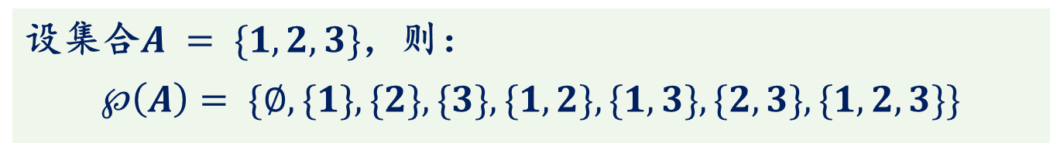
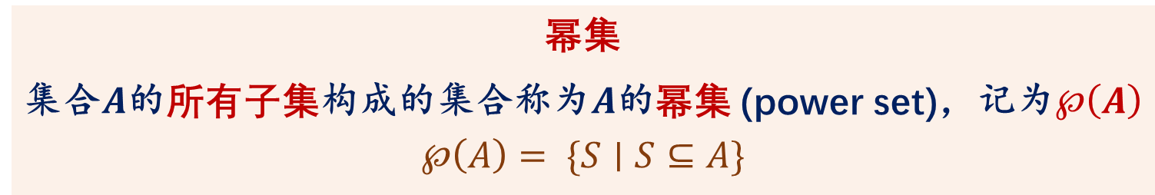
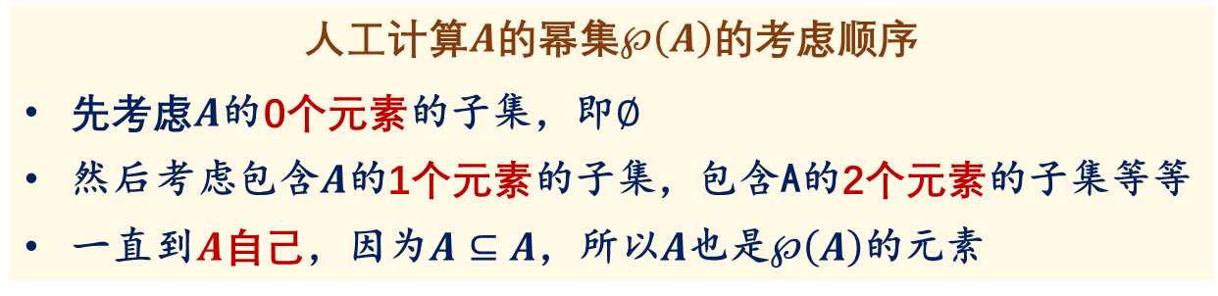
集合幂集运算
集合的幂集
幂集
集合$A$的所有子集构成的集合称为$A$的幂集 (power set)，记为$℘\left(A\right)$
$$℘\left(A\right)= \{S∣S⊆A\}$$
设集合$A = \{1, 2, 3\}$，则：
$$℘\left(A\right)= \{∅, \{1\}, \{2\}, \{3\}, \{1, 2\}, \{1, 3\}, \{2, 3\}, \{1, 2, 3\}\}$$
人工计算$A$的幂集$℘\left(A\right)$的考虑顺序
先考虑$A$的0个元素的子集，即$∅$
然后考虑包含$A$的1个元素的子集，包含A的2个元素的子集等等
一直到$A$自己，因为$A⊆A$，所以$A$也是$℘\left(A\right)$的元素
离散数学基础
第十六讲 集合基础知识
2024年7月 26/35

Slide 27
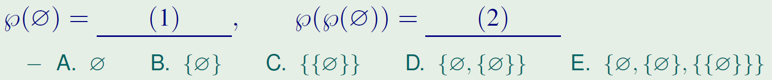

集合幂集运算
集合的幂集
幂集
集合$A$的所有子集构成的集合称为$A$的幂集 (power set)，记为$℘\left(A\right)$
$$℘\left(A\right)= \{S∣S⊆A\}$$
(1)
(2)
离散数学基础
第十六讲 集合基础知识
2024年7月 27/35

Slide 28


集合幂集运算
集合的幂集
幂集
集合$A$的所有子集构成的集合称为$A$的幂集 (power set)，记为$℘\left(A\right)$
$$℘\left(A\right)= \{S∣S⊆A\}$$
B
D
$$\left\{ ∅ \right\}$$
$$\{ ∅, \{ ∅ \} \}$$
不难看到，当$A$有$n$个元素时（记为$|A| = n$），$℘\left(A\right)$有$2^{n}$个元素
空集有0个元素，而且空集是任意集合的子集，因此$℘\left(∅\right)$有1个元素，就是空集，而$℘\left(℘\left(∅\right)\right)$有2个元素
离散数学基础
第十六讲 集合基础知识
2024年7月 28/35

Slide 29
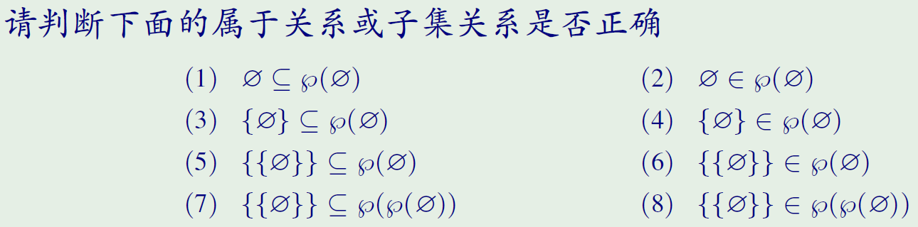
集合幂集运算
子集关系与属于关系练习
子集关系是两个集合间的关系，属于关系是元素与集合之间的关系
但一个集合可能是另一个集合的元素
离散数学基础
第十六讲 集合基础知识
2024年7月 29/35

Slide 30
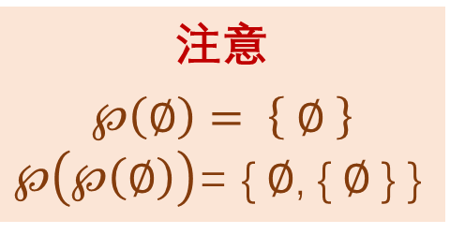
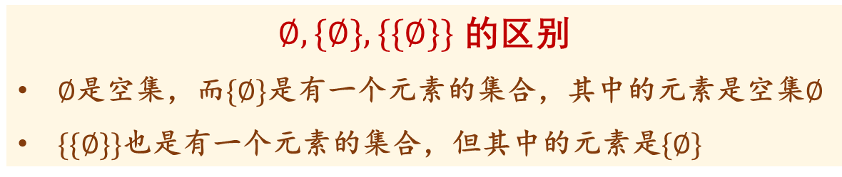
集合幂集运算
子集关系与属于关系练习
子集关系是两个集合间的关系，属于关系是元素与集合之间的关系
但一个集合可能是另一个集合的元素
✔
✔
✔
✘
✘
✘
✔
✘
$∅, \{∅\}, \{\{∅\}\}$ 的区别
$∅$是空集，而$\{∅\}$是有一个元素的集合，其中的元素是空集$∅$
$\{\{∅\}\}$也是有一个元素的集合，但其中的元素是$\{∅\}$
注意
$$℘\left(∅\right)= \left\{ ∅ \right\}$$
$℘\left(℘\left(∅\right)\right)$= {$∅$, {$∅$} }
离散数学基础
第十六讲 集合基础知识
2024年7月 30/35

Slide 31
内容提要
集合基本概念
定义集合的方法
集合并交差运算
集合幂集运算
集合运算的算法
离散数学基础
第十六讲 集合基础知识
2024年7月 31/35

Slide 32
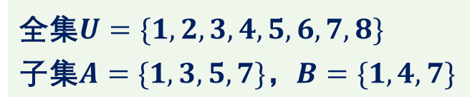

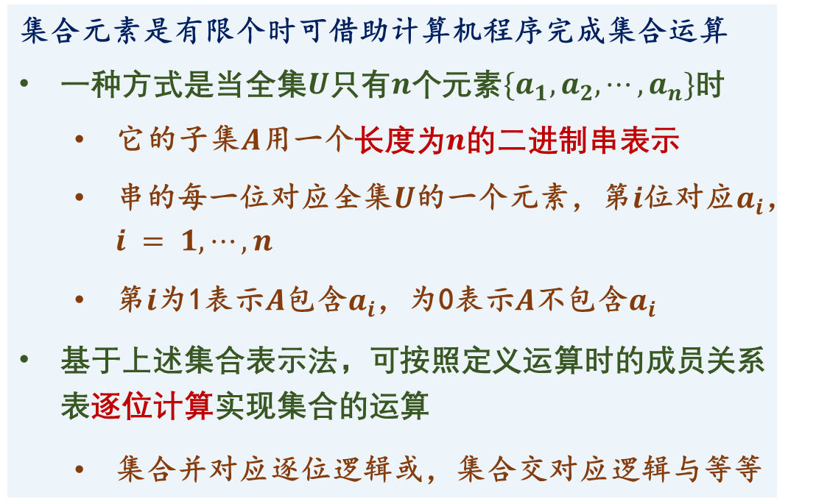



集合运算的算法
集合并交差运算的实现
集合元素是有限个时可借助计算机程序完成集合运算
一种方式是当全集$U$只有$n$个元素$\{a_{1},a_{2}, ⋯,a_{n}\}$时
  它的子集$A$用一个长度为$n$的二进制串表示
  串的每一位对应全集$U$的一个元素，第$i$位对应$a_{i}$，$i = 1, ⋯, n$
  第$i$为1表示$A$包含$a_{i}$，为0表示$A$不包含$a_{i}$
基于上述集合表示法，可按照定义运算时的成员关系表逐位计算实现集合的运算
  集合并对应逐位逻辑或，集合交对应逻辑与等等
全集$U=\{1, 2, 3, 4, 5, 6, 7, 8\}$
子集$A=\{1, 3, 5, 7\}$，$B=\{1, 4, 7\}$
全集元素
1
2
3
4
5
6
7
8
$A$的表示
1
0
1
0
1
0
1
0
$B$的表示
1
0
0
1
0
0
1
0
$$A∪B$$
1
0
1
1
1
0
1
0
$$A∪B = \left\{1, 3, 4, 5, 7\right\}$$
离散数学基础
第十六讲 集合基础知识
2024年7月 32/35

Slide 33
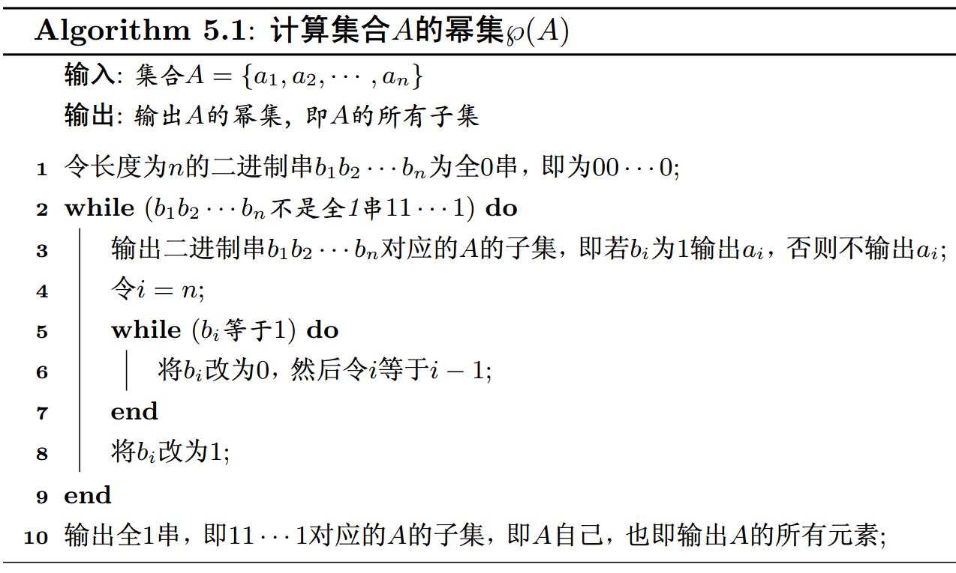
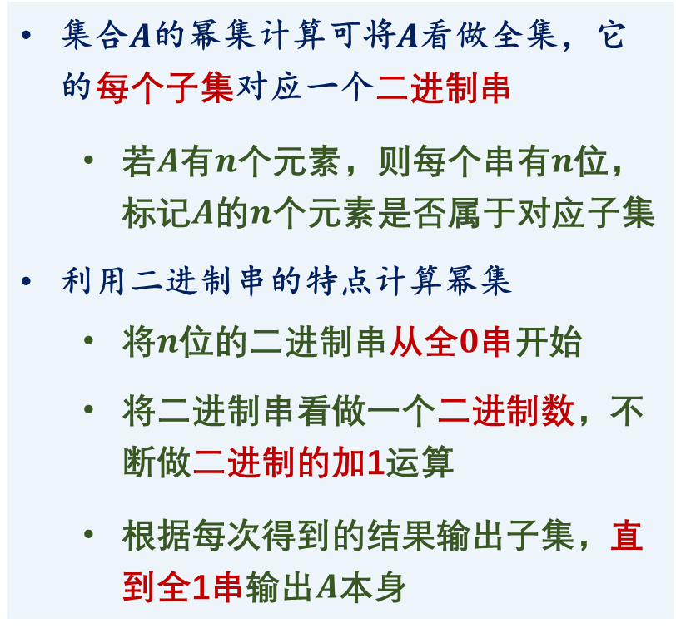


集合运算的算法
集合幂集运算的实现
集合$A$的幂集计算可将$A$看做全集，它的每个子集对应一个二进制串
  若$A$有$n$个元素，则每个串有$n$位，标记$A$的$n$个元素是否属于对应子集
利用二进制串的特点计算幂集
  将$n$位的二进制串从全$0$串开始
  将二进制串看做一个二进制数，不断做二进制的加1运算
  根据每次得到的结果输出子集，直到全1串输出$A$本身
将$b_{1}b_{2}⋯ b_{n}$加1
人工计算$℘\left(A\right)$时通常按照子集元素个数的顺序进行考虑，但这更难设计算法，可参见后面的组合生成算法
离散数学基础
第十六讲 集合基础知识
2024年7月 33/35

Slide 34
总结
总结
集合基本概念
集合、元素、元素属于集合、全集
子集关系、集合相等、空集
集合定义方法
元素枚举法和性质概括法
文氏图和成员关系表
集合基本运算
集合交、集合并、集合差、集合补和集合幂集运算
学习这一部分的目标
能使用元素枚举法和性质概括法定义集合
能给出集合表达式的文氏图和成员关系表
能计算包含集合交、集合并、集合差、集合补和幂集运算的集合表达式结果
离散数学基础
第十六讲 集合基础知识
2024年7月 34/35

Slide 35
作业
作业
教材练习5.2、练习5.5和练习5.10
离散数学基础
第十六讲 集合基础知识
2024年7月 35/35

Slide 36
谢谢大家！
有什么问题和建议请及时反馈给老师！
离散数学基础
第十六讲 集合基础知识
2024年7月

